Slide 1
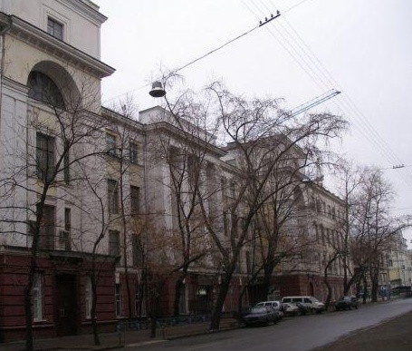
МОСКОВСКИЙ ТЕХНОЛОГИЧЕСКИЙ УНИВЕРСИТЕТ
МИТХТ
КАФЕДРА ХИМИИ И ТЕХНОЛОГИИ ПЕРЕРАБОТКИ ПЛАСТМАСС и ПОЛИМЕРНЫХ КОМПОЗИТОВ
(ХТПП и ПК)
НОВЫЕ ТЕХНОЛОГИИ ПЕРЕРАБОТКИ ВТОРИЧНЫХ ПОЛИМЕРОВ
к.т.н., доцент Ушакова О. Б.
Москва 2017

Slide 2

«В химии нет отходов, а есть
неиспользованное сырьё».
Д.И. Менделеев.

Slide 3
Направления государственной политики в области обращения с отходами, в соответствии с новым ФЗ-89, являются приоритетными в следующей последовательности: | 1 Максимальное использование исходных сырья и материалов
 | 2 Предотвращение образования отходов
 | 3 Сокращение образования отходов и снижение класса опасности отходов в источниках их образования
 | 4 Обработка отходов
 | 5 Утилизация отходов
 | 6 Обезвреживание отходов

Slide 4
Источники отходов пластмасс в соответствии с ФЗ № 89 от 24.12.2014 | отходы производства и потребления - вещества или предметы, которые образованы в процессе производства, выполнения работ, оказания услуг или в процессе потребления, которые удаляются, предназначены для удаления или подлежат удалению
 | твердые коммунальные отходы - отходы, образующиеся в жилых помещениях в процессе потребления физическими лицами, а также товары, утратившие свои потребительские свойства в процессе их использования физическими лицами в жилых помещениях в целях удовлетворения личных и бытовых нужд и отходы, образующиеся в процессе деятельности юридических лиц, индивидуальных предпринимателей и подобные по составу отходам, образующимся в жилых помещениях в процессе потребления физическими лицами
 | отходы от использования товаров - готовые товары (продукция), утратившие полностью или частично свои потребительские свойства и складированные их собственником в месте сбора отходов, либо переданные в соответствии с договором или законодательством Российской Федерации лицу, осуществляющему обработку, утилизацию отходов, либо брошенные или иным образом оставленные собственником с целью отказаться от права собственности на них;

Slide 5
Обработка отходов: | предварительная подготовка отходов к дальнейшей утилизации, включая их сортировку, разборку, очистку
Утилизация отходов - использование отходов для: | для производства товаров (продукции)
 | выполнения работ и оказания услуг, включая повторное применение отходов, в том числе повторное применение отходов по прямому назначению (рециклинг)
 | их возврат в производственный цикл после соответствующей подготовки (регенерация)
 | извлечение полезных компонентов для их повторного применения (рекуперация)
Обезвреживание отходов в целях снижения негативного воздействия отходов на здоровье человека и окружающую среду: | уменьшение массы отходов
 | изменение их состава, физических и химических свойств (включая сжигание и (или) обеззараживание на спец. установках)

Slide 6
запрет на
захоронение
отходов без
предваритель-
ной сортировки

Slide 8
ИСТОЧНИКИ ОТХОДОВ ПЛАСТМАСС
ГРУППЫ ИЗДЕЛИЙ | СРОК ЭКСПЛУАТАЦИИ
Одноразовая посуда Упаковка Медицинские изделия | < 1 года
Изделия бытового назначения (тазы, ведра, корпуса и детали бытовых приборов, игрушки и др.) | ~ 5 – 10 лет
Корпусные детали электронной техники (мониторы, телевизоры, телефоны, планшеты) | ~ 3 – 10 лет
Напольные и кровельные покрытия. Геоматериалы для дорожного строительства | ~ 10 – 25 лет
Кабельные и профильно- погонажные изделия, в т. ч. для электропроводки, сайдинги и др. | ~ 30 лет
Оконные рамы и теплоизоляционные изделия | ~ 40 – 50 лет
Трубы | ~ 50 – 70 лет

Slide 9
Примерная структура полимерных отходов потребления
Источник: В.В. Абрамов Анализ состояния вторичной переработки пластмасс в России.

Slide 10
Доля отходов из различных источников в общем объеме образования полимерных отходов
Тип отходов | Доля типа отходов относительно общего объема накопления вторичных полимеров (масс.%)
ПТБО жилого фонда | 60,0
ПТБО коммерческого сектора: -отходы в местах компактного образования (упаковка, одноразовая посуда и т.д.) -отходы, возникающие при перевозках и обработке грузов | 24,0 10,0
ПТПО -многооборотная полимерная тара, смётки и др. -отходы, возникающие в сельском хозяйстве | 1,5 1,0
ПТСО -отходы, возникающие при строительстве и сносе жилых зданий | 3,5
ПТБО – полимерные твёрдые бытовые отходы; ПТПО – полимерные твёрдые промышленные отходы; ПТСО - полимерные твёрдые строительные отходы
Источник: В.В. Абрамов Анализ состояния вторичной переработки пластмасс в России.

Slide 12
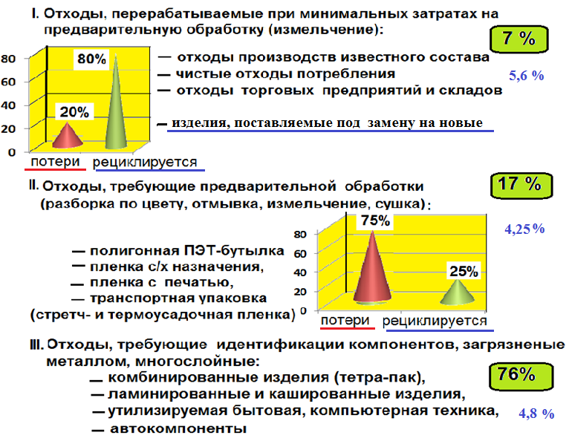
ГРУППЫ ОТХОДОВ ПО ПРИГОДНОСТИ К РЕЦИКЛИНГУ

Slide 13
Сепарация ТКО
1.Отбор ферромагнитных частиц из потока материала –магнитные сепараторы
2. Выделение мелких фракций различного происхождения, преимущественно балластных - вибрационные сепараторы (вибросита)
3. Разделение поступающего материала на фракции - барабанные сепараторы (грохоты)
4. Разделения подаваемых твердых отходов в соответствии с их фракцией, плотностью и формой - баллистические сепараторы
• перекатывающиеся объекты (элементы трехмерной формы) - легкая упаковка, бутылки, жестяные банки, консервные банки, перемещаются назад пластинами и выгружаются в задней секции оборудования;
• плоские объекты (элементы двухмерной формы) - бумага, картон и пленка перемещаются в верхнюю секцию сепаратора и выгружаются в передней части оборудования;
• материалы мелких фракций, остатки органических продуктов и мелкие неподходящие материалы (камни, песок и т.д.) отсеиваются через отверстия продольных лопастей и собираются в нижней части

Slide 14
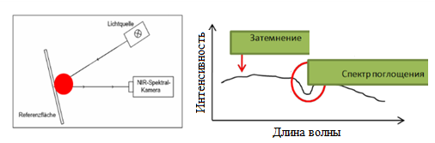
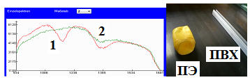
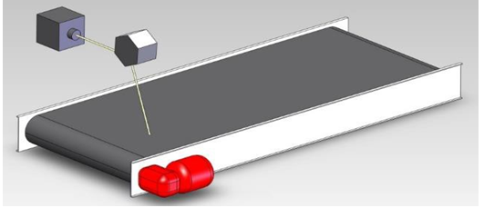
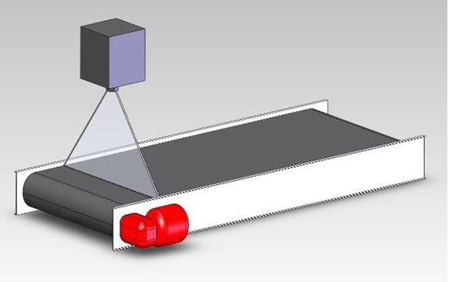
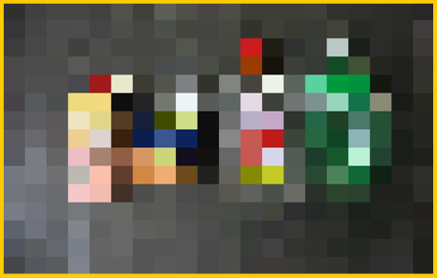
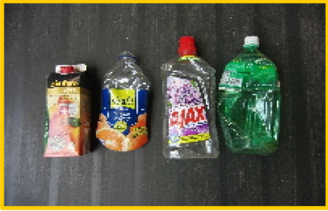
5. Отделение немагнитных металлов (Al, Mg, Cu, Ag, Zn, Sn, Pb
выбрасываются вперёд, в то время как прочие материалы падают вниз) -
вихретоковые сепараторы.
6. Разделение по химическому строению и цвету – оптические сепараторы
Низкое разрешение Высокое разрешение
Оптико-механическая система
Оптико-электронная система
сигнал максимально по 16 длинам волн
сигнал по 256 длинам волн
Низкое разрешение Высокое разрешение

Slide 15
в Норвегии, с января 2014 г. работает первый в мире полностью
автоматизированный завод по сортировке ТКО, способный принимать до 40 т ТКО в час.
С помощью 16 оптических сепараторов TOMRA AUTOSORT норвежский оператор IKS (ROAF) перерабатывает мусор с округи с населением 170 тыс. человек.
С помощью технологий оптической сортировки из потока смешанных ТКО выбираются ПЭТ, ПЭНД, ПЭВД, ПП, смешанный пластик, картон, бумага, черные/цветные металлы, топлива, органика.
Эффективность извлечения вторсырья – 88–95 %. Чистота полученного продукта – 95–98 %.
Технологии позволяют ROAF извлекать из ТКО значительно больше ценного сырья, чем это было возможно ранее.
Помимо способности сортировать сложный, разнообразный и подчас загрязненный мусор они обеспечивают технологическую гибкость, позволяющую предприятию приспосабливаться к изменениям на рынке и в законодательстве. Завод являет собой пример создания системы обработки мусора, практически исключающей ручной труд, способствующей снижению потерь и увеличению общей эффективности процесса

Slide 16

№ | Наименование метода | Основные преимущества | Недостатки
1 | Механическая переработка отходов методом мокрой очистки с флотационным разделением на фракции | Широкий диапазон единичных мощностей. Используется для широкого ряда полимерных материалов | Высокие затраты по площадям. Требуется сепарация отходов. Ограничения по разделению различных полимеров с близкой плотностью, наполненных полимеров и смесевых материалов.
2 | Растворные методы с последующим высаждением полимеров | Высокое качество конечного продукта | Ограниченное количество типов полимеров. Требует высоких единичных мощностей. Затраты на рекуперацию растворителей.
3 | Методы фильтрации расплавов полимеров | Невысокие инвестиционные затраты | Не всегда высокое качество разделения полимеров

Slide 17
ПРОБЛЕМЫ С СОСТАВОМ ВТОРИЧНОГО
СЕПАРИРОВАННОГО СЫРЬЯ:
1. Полимерный материал: полимер + добавки различного назначения (разной химической структуры).
2. Полимер, химический состав один: разная ММ и ММР

Slide 18
3. Полимер содержит фракции с разной степенью «состаренности»
4. Полимер + наполнители разные по видам и концентрации
Устранение: На стадии грануляции вторичного сырья необходимо введение 2-7 масс. % совмещающих добавок для улучшения перерабатываемости вторичного смесевого материала.
5. Ограничения по разделению различных полимеров с
близкой плотностью: ПЭВД, ПЭНД, ЛПЭНП, ПП, СКЭП,
ПС, необходимость применения ПАВ при флотации.
6. Растворные методы с последующим высаждением полимеров требуют: нелетучесть растворителя, растворимость полимеров без нагревания, доступные осадители.
Пример: метод VINYLUP для переработки отходов ПВХ всех типов без разделения на компоненты, включая комбинированные, выделенные из строительных отходов (линолеум, ламинат, панели, натяжные потолки, канализационные трубы, пластиковые окна, подоконники, кабель-каналы) в объемах не менее 8 -10 тыс. т. год.
1

Slide 19
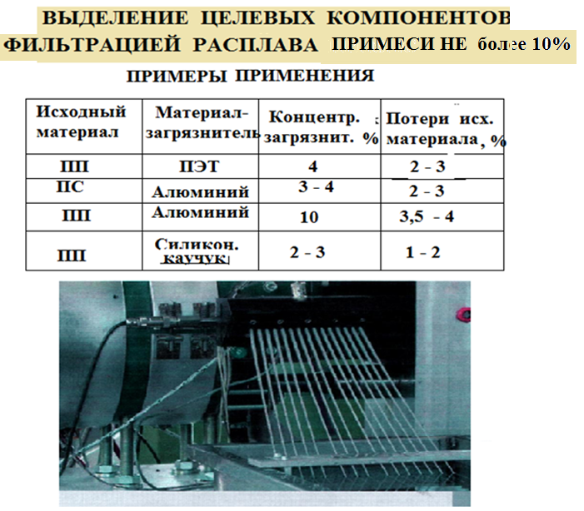

Slide 20
8. Отсутствие информации о происхождении вторичного сырья и его фактическом составе:
Количество образцов заявленных как трубный ПЭНД | Количество образцов по Т_{пл} и ПТР соответств. трубному ПЭНД | Количество образцов по Т_{пл} и ПТР не соответствующее ПЭНД | Количество образцов ПЭНД+ПЭВД | Количество образцов ПП
27 | 9 | 18 | 3 | 15
9. Нормативная документация на сырье полимерное вторичное не закрывает все виды полимерных материалов, подвергаемых вторичной переработке.
Есть ТУ 2298-004-25292713-2007 и ТУ 63-178-74-88, которые распространяются на полиэтилен вторичный, полученный из вторичного полиэтиленового необработанного сырья ОСТ 63.8-81 методами дробления, агломерации, экструзии с последующей грануляцией
Есть несколько ТУ предприятий на ПЭТФ вторичный, бутылочный. На другие виды полимерных материалов ТУ отсутствуют.

Slide 21
Первый в России мусоросжигающий завод был построен в Москве и запущен в 1975 году.
Всего в России было построено 8 МСЗ (3 - в Москве, по одному - во Владимире, Владивостоке, Сочи, Мурманске и Пятигорске).
3 завода было построено на Украине (в Харькове, Киеве и Севастополе)
В технологических циклах заводов того времени не предусмотрена предварительная сортировка мусора, что приводит к выбросу в атмосферу вредных веществ.
Проблему диоксинов можно решить путем исключения из отходов хлорсодержащих материалов.
Сейчас во Франции действует более 300 заводов, в Германии - более 400 с применением специальных мер для снижения диоксиновой опасности. Заводы оснащены системой регулирования и поддержания температуры сгорания, многоступенчатой системой очистки отходящих газов, стоимость которой составляет до 30% капитальных вложений в МСЗ.
Сам состав отходов, поступающих в МСЗ за рубежом, более благоприятен из-за частичной сортировки населением и наличием сортировочных узлов на самих МСЗ, обеспечивающих отсутствие в сжигаемой фракции (хвостах) хлорсодержащих компонентов.

Slide 22
Альтернатива сжиганию мусора - пиролиз (низкотемпературный и высокотемпературный) в результате которых получают жидкие и /или газообразные продукты, используемые как топливо. Однако и для пиролиза необходимо сырье готовить: сортировка (отбор мететаллов, керамики, стекла -грубо)-->измельчение.--> газогенерация , контроль влажности массы.
Любая сортировка ТБО по фракциям, даёт основательно загрязненный продукт.
По российским исследованиям, обогащенная по принципу отбора полимеров полимерная фракция содержит до 10 %, примесей других фракций.
К тому же фракции, тех же полимеров, сами по себе полифракционны - на сегодня бытовых полимерных материалов более сотни наименований. Не считая всяких композитов –наполненных, армированных, смешанных с биомассой, тальком и т. д, и т.п.
Так вот отбор "полезных" компонентов, указанной "чистоты", даже с учетом раздельного сбора отходов - НЕ БОЛЕЕ 5%.

Slide 23
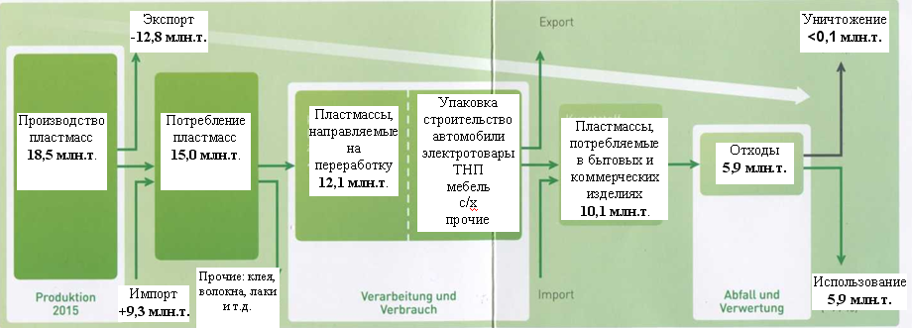
Баланс пластмасс в Германии в 2015 году

Slide 24
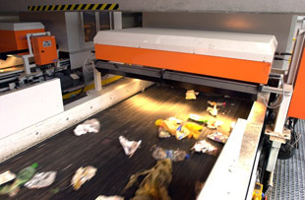
Ключевые положения немецкого закона об упаковке
Полимеры
  Полимеры собираются в желтые мешки или желтые контейнеры в качестве легкой упаковки (LVP)
  Сбор домохозяйствами
  В установках для сортировки материалы преимущественно сортируются автоматически с применением NIR (Nahinfrarot)- технологий
  В спецификации подразделены на
  основные фракции:
    Пленки > DIN A4
    Полые ёмкости < 5 литров
    PP-полимеры
    HDPE-полимеры
    PS-полимеры
    PET-полимеры
    Полимерные миксы

Slide 25
Разработка технологий утилизации – полимерные отходы

Slide 26
Сферы применения полимерных отходов
Полимерые отходы и рецикляты (произведенные из `post consumer`- отходов)
  Рециклинг порядка 32 % в 2013 году
  Находят применение во многих сферах в качестве замены новых полимеров

Slide 27
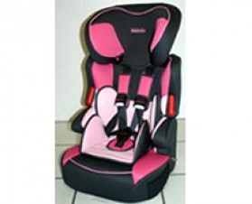
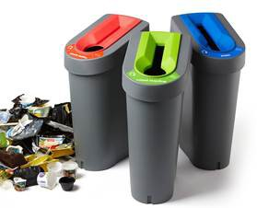
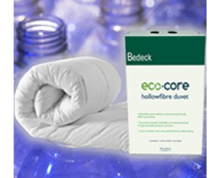
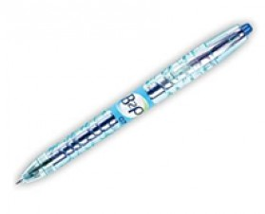
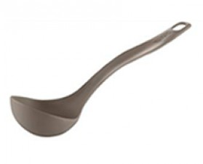
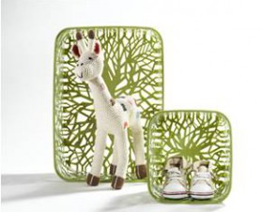
Лучшие примеры продукции из полимерных рециклятов EPRO

Slide 28
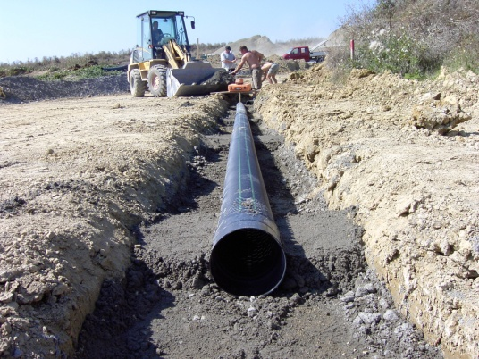
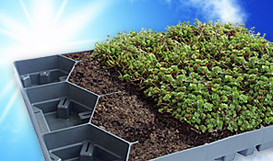
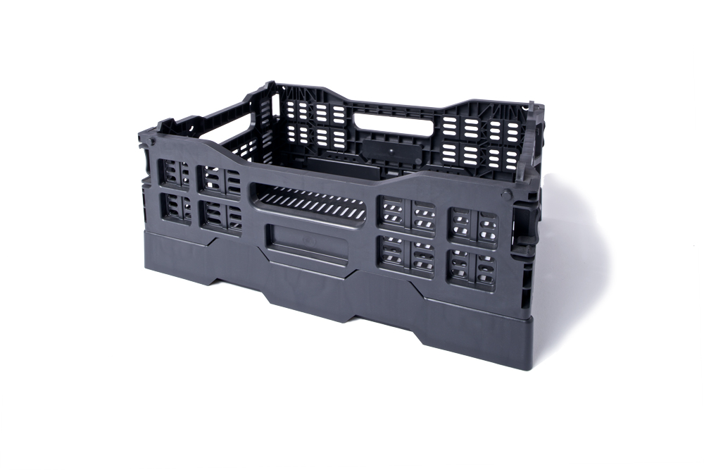
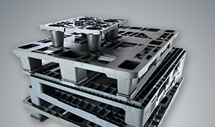

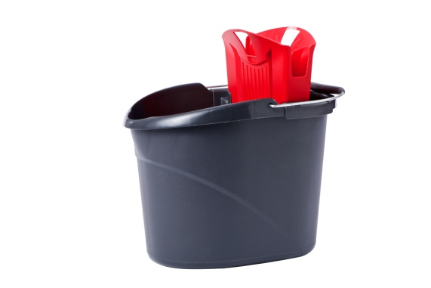

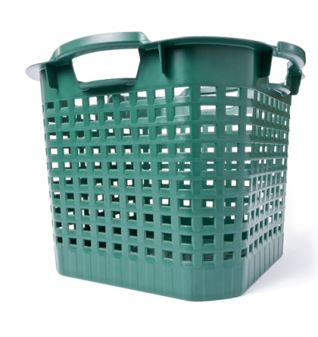
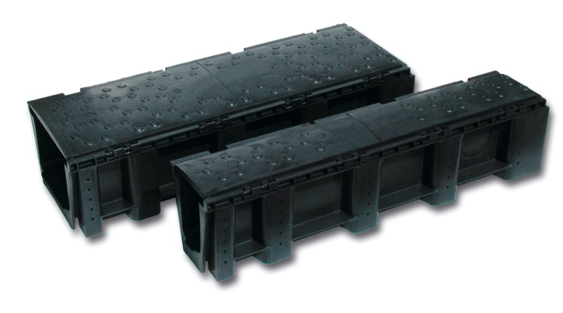
Прочие виды продукции из полимерных рециклятов

Slide 29
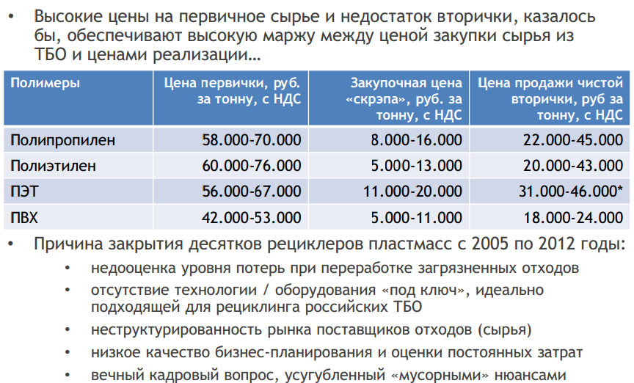
Рециклинг пластмасс в цифрах >
Источник: Экотехнологии http://www.rostara.com/document/rzaev.pdf

Slide 30
Общеевропейская директива в отношении упаковки, 1994 год
  Основная цель: к 2008 году довести долю переработки полимерной упаковки
  до 22,5 % (результаты достигнуты не повсеместно!)
Общеевропейская директива в отношении отходов, 2008 год
  Основная цель: рециклинг до 50 % бытовых отходов к 2020 году
  Обязательства по сортировке отходов
Согласно поправкам к Рамочной директиве по отходам Евросоюза к 2025 г. в Европе будет перерабатываться 60% бытовых отходов,
в 2030 г. - 65 %.
В 2016 г. уровень рециклинга в среднем в Европе – 44%,
в Латвии 21%,
При этом объемы производимой в Прибалтике
пластмассовой упаковки ежегодно растут, наиболее
распространенные перерабатываемые полимеры — пленка ПЭНП, ПЭВП и ПП.

Slide 31
